Slide 1
Nervesystemet
Fokus: Nervegift og giftige dyr
Viden taget fra https://www.biotechacademy.dk/undervisning/gymnasiale-projekter/gift-og-modgift/nervegift/

Slide 2
Dagens plan
Tavle: Hvad er nervegift og hvordan virker det?
Læsning -
Opgave: Et bid fra en kobra
Opsamling og gennemgang af opgaven
Tavle: Lidt mere om nervegift og giftige dyr
Opgave: Arbejdsspørgsmål
Opsamling.
Næste gang: Afleveringen (tid til at kigge på den) og starten på nyt tema – hormoner.

Slide 3
Hvad er nervegift?
Nervegift kaldes også for neurotoksiner og er en samlet betegnelse for giftstoffer, der angriber nervesystemet.
Deres størrelse og form varierer (fra små molekyler til store proteiner), men fælles er, at de påvirker nervesystemet ved at forhindre kommunikation mellem nerveceller.
Kan føre til → hjerneskader, udviklingshæmning, lammelse.
Værste fald → lammelse til åndedrætsmusklerne = man dør ved kvælning.

Slide 4
Cyanobakterier – blågrønalger
I Danmark kan man om sommeren se blågrønalger, som bl.a. producerer forskellige giftstoffer (derfor badning frarådes).
Disse giftstoffer kaldes samlet set cyanotoksiner, og de har mange forskellige måder, hvorpå de skader kroppen:
To styks angriber nervesystemet. Disse to giftstoffer er anatoksin-a, der også kaldes for Very Fast Death Factor, og saxitoksin, der undersøges som et potentielt kemisk våben af USA og CIA (som nu er ulovligt at fremstille ifølge FN).
Begge disse toksiner forhindrer nervecellerne i at kommunikere med hinanden ved at binde til receptorer og ionkanaler på nervecellernes overflade.

Slide 5
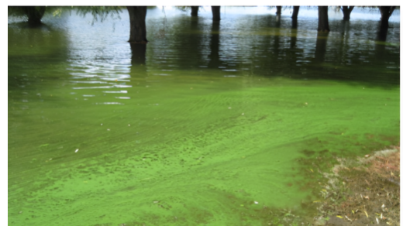

Slide 6
Natskyggefamilien og skærmblomstfamilien
Begge disse plantefamilier indeholder planter, som er giftige.
Skærmblomstfamilien indeholder bl.a. skarntyde (giftig plante), som på engelsk også kaldes Poison hemlock.
Skarntyde producerer det giftige stof koniin, som ligesom anatoksin-a, binder til en receptor på nervecellerne.
Ved indtagelse af skarntyde opstår der hurtigt synsbesvær, muskeltræthed og lammelser.
Det er en invasiv art i mange lande, og det er problematisk, da den er giftig for alle pattedyr.

Slide 7
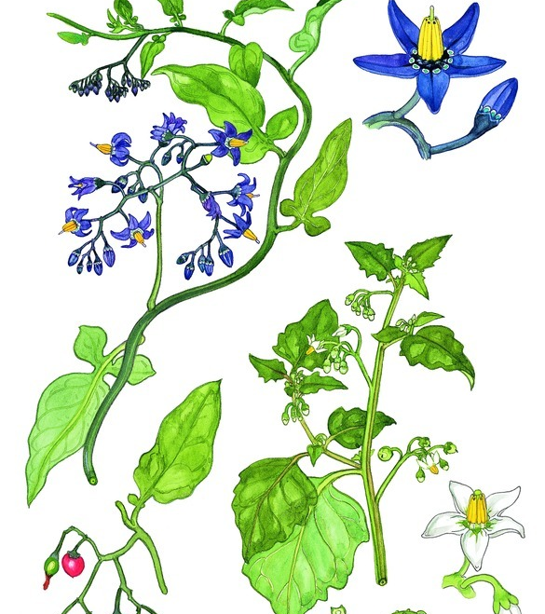
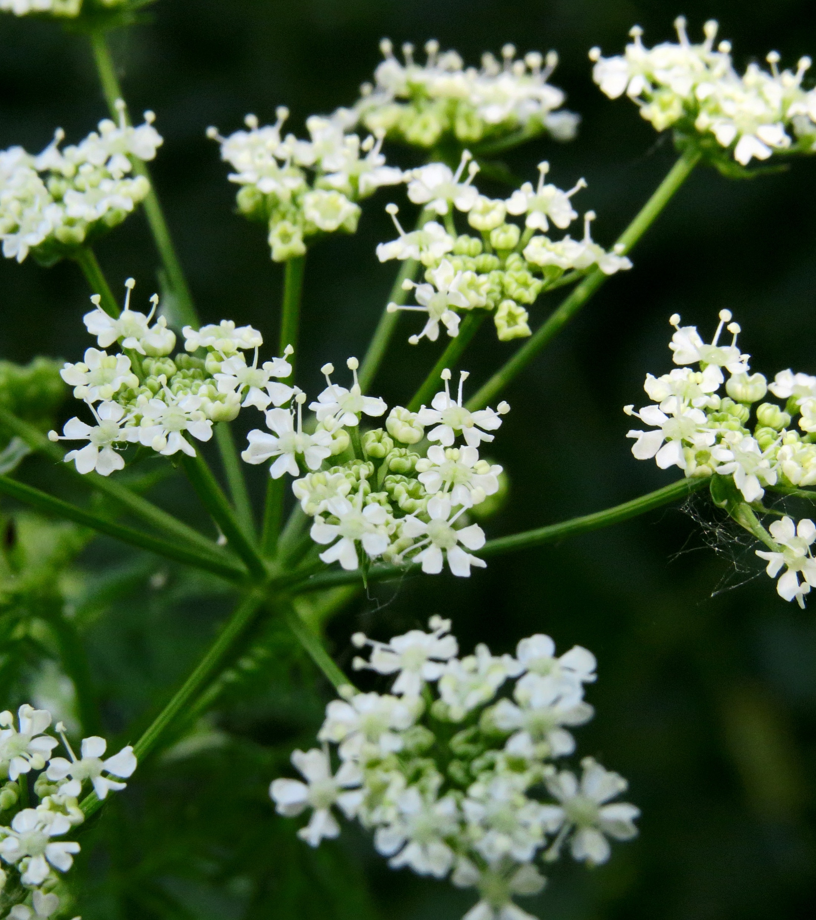

Slide 8
Hvorfor producerer organismer nervegift?
Dyr, planter og bakterier producerer gift for at forbedre deres chancer for at overleve i naturen.
Men hvordan de bruger deres gift er meget forskellig:
Planter: Skarntyden bruger giften som forsvarsmiddel = mindre attraktivt at spise den.
Dyr: Nogle bruger det som et forsvarsmiddel, men andre bruger det som et våben til at fange bytte. Det ses fx hos slanger, som med enkelt bid lammer deres bytte → mindre risiko for at slangen skades under jagten.

Slide 9
Hvordan påvirker nervegift kroppen?
Nervegift påvirker nervecellerne, men det er meget forskelligt, hvordan nervecellerne bliver påvirket.
Der er generelt 3 overordnede mekanismer, når nervecellerne påvirkes af nervegift:
Ved at binde sig til ionkanaler og blokere deres funktion.
Ved at binde sig til ionpumper og blokere deres funktion.
Ved at lave huller i cellemembranen på nervecellen, så ionenerne frit kan diffundere ind og ud. Dette gør, at nervecellen ikke længere selv er i stand til at kontrollere ionerne og bruge dem til at sende signaler.

Slide 10
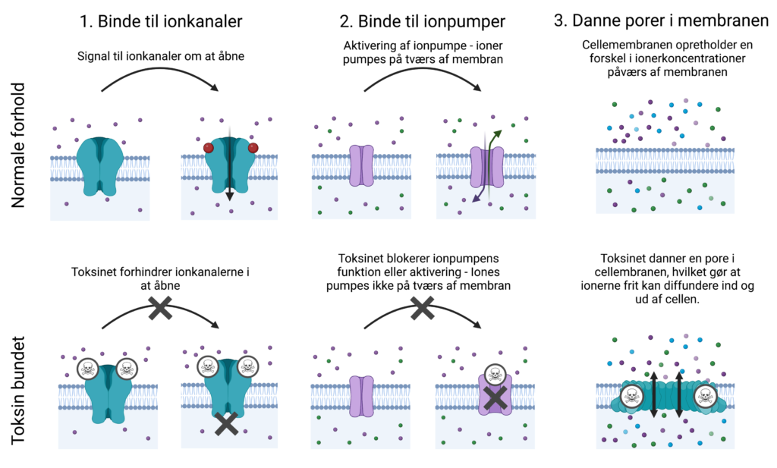

Slide 11
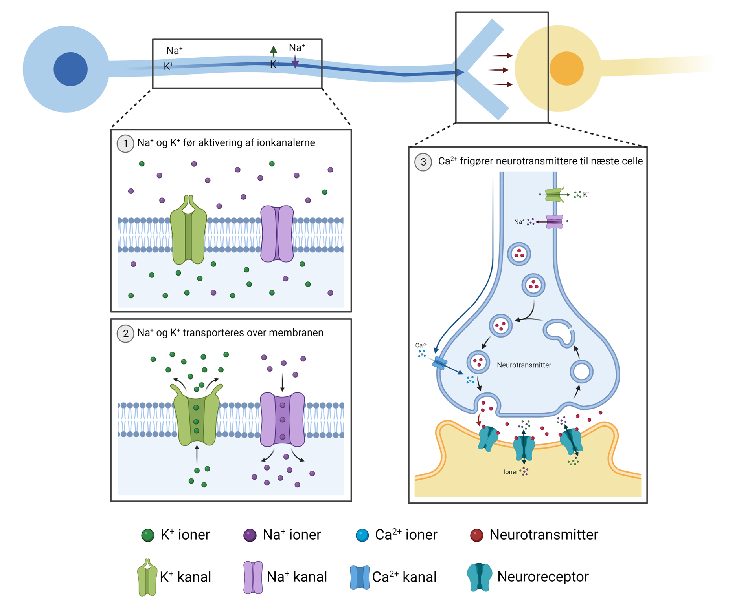
Man kigger på figuren og følger tallene, som er på tegningen:
1: Før aktivering af nervesignal.
2. Under aktivering af nervesignal.
3. Synapsen, når calciumioner påvirker vesikler med transmitterstoffer, så vores nervesignal kan sendes videre.

Slide 12
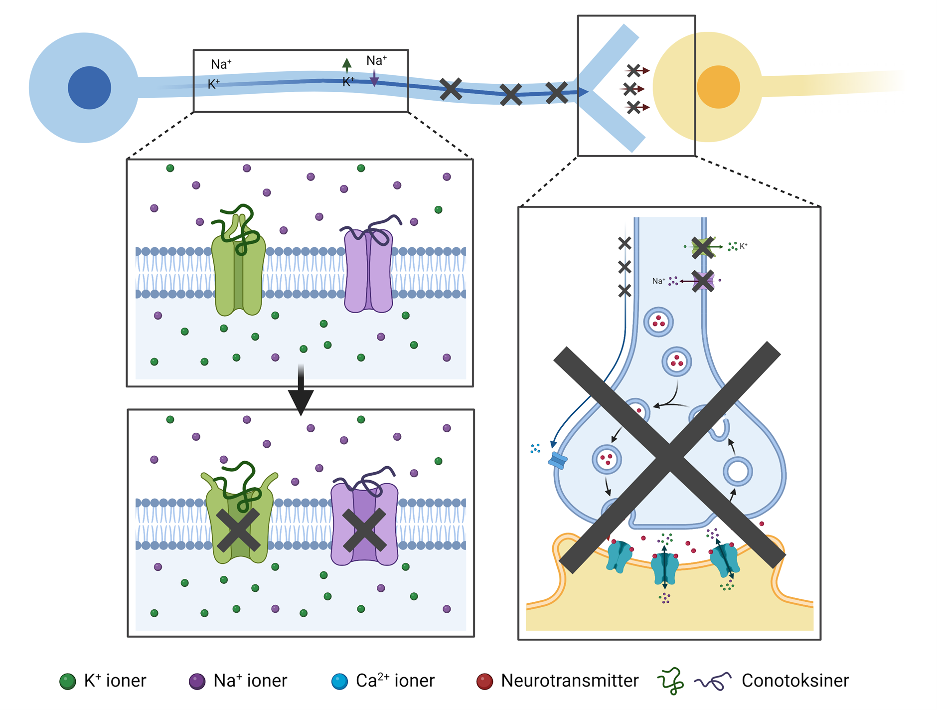
Hvordan keglesneglens gift, conotoksiner, påvirker og forhindrer iontransporten.
Conotoksiner er små peptider, som binder stil meget specifikt til ionkanaler, som er ansvarlige for transporten af natrium- og kaliumionerne.
Hvad er det, som vores conotoksiner forhindrer, der føres videre i nervecellen??

Slide 13
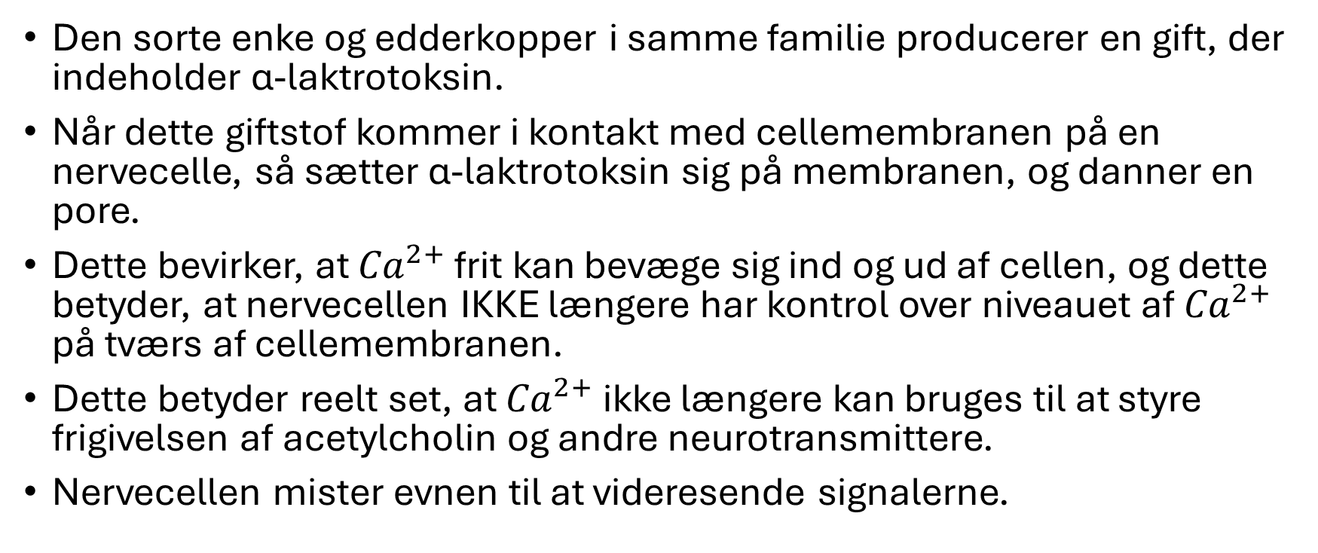
Edderkoppegift:
Den sorte enke og edderkopper i samme familie producerer en gift, der indeholder α-laktrotoksin.
Når dette giftstof kommer i kontakt med cellemembranen på en nervecelle, så sætter α-laktrotoksin sig på membranen, og danner en pore.
Dette bevirker, at ${Ca}^{2+}$ frit kan bevæge sig ind og ud af cellen, og dette betyder, at nervecellen IKKE længere har kontrol over niveauet af ${Ca}^{2+}$ på tværs af cellemembranen.
Dette betyder reelt set, at ${Ca}^{2+}$ ikke længere kan bruges til at styre frigivelsen af acetylcholin og andre neurotransmittere.
Nervecellen mister evnen til at videresende signalerne.

Slide 14
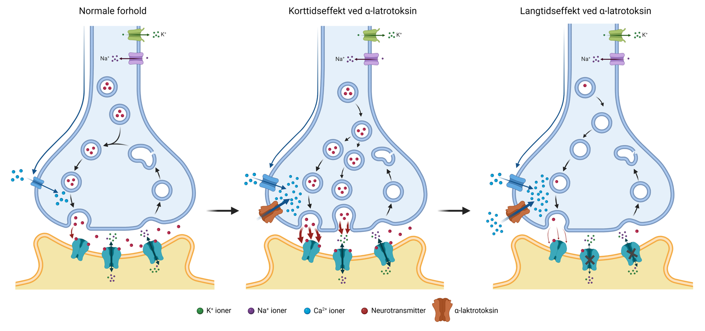

Slide 15
Opgave: Et bid fra en kobra
I skal nu åbne dokumentet på Lectio, hvor der ligger en opgave med fokus på, hvordan nervesystemet reagerer på et bid fra en kobra.
I skal løse opgaven dertil og vi gennemgår opgaven fælles bagefter.

Slide 17
Giftige dyr
Der findes mange giftige dyr rundt omkring i verden, og de fleste kender til dyr som slanger, skorpioner og øgler.
Der er fx ekstremt mange mennesker, der lever i de tropiske egne, som dør af slangebid hvert år.
Hvert år bliver ca. 5 millioner mennesker bidt af slanger, og ca. 50% af disse bliver forgiftet.
125.000 dør af slangebid, mens 400.000 ender med varige mén – fx amputationer.

Slide 18
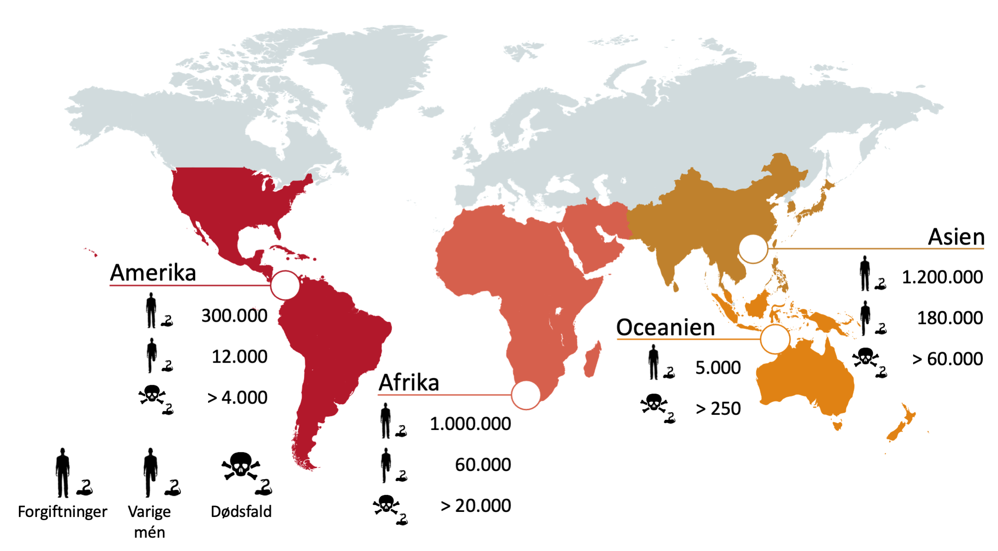

Slide 19
Opgave: Giftige dyr
Følg linket til classroom, hvor jeg har oprettet et dokument til jer.
I skal nu i mindre grupper arbejde med en af de klasser af giftige dyr, som står i dokumentet ved at følge linket til Biotech Academy.
I må også gerne søge mere viden fra andre hjemmesider (husk kildeangivelse).
I skal lave et lille ”fakta-ark” med beskrivelse af dyret/arten, hvordan det påvirker kroppen/nervesystemet og om der er en modgift / hvor hurtigt det går før man dør.

